Slide 1






Analytische Geometrie

Slide 2

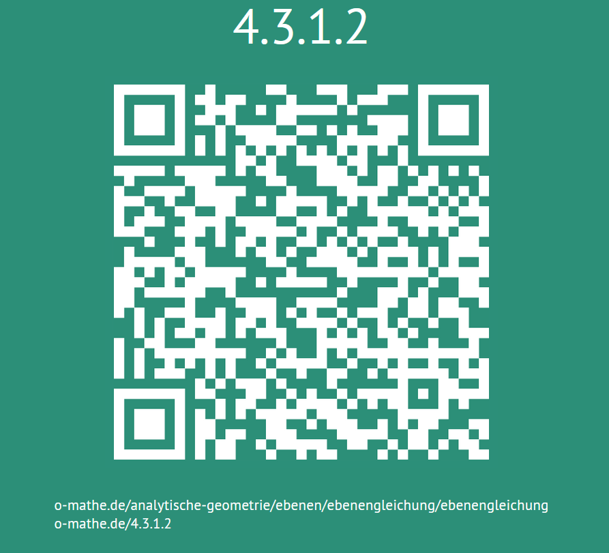
Website mit GeoGebra-Applet zum Testen:
· Analytische Geometrie

Slide 3
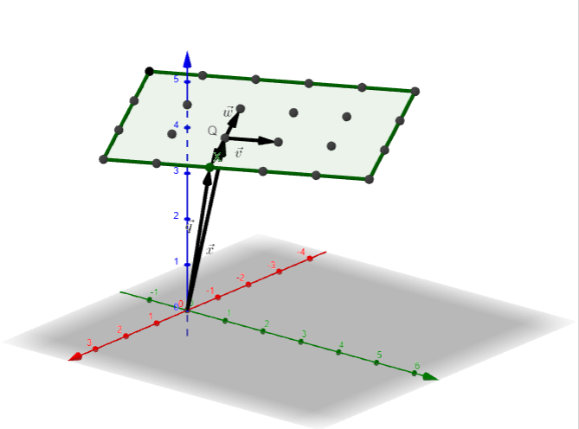



DROHNEN SITUATION:
$$x_{3}$$
$$x_{1}$$
$$x_{2}$$
Ebenen im Raum · Analytische Geometrie

Slide 4
Was habt ihr herausgefunden?
Analytische Geometrie

Slide 5
ERGEBNISSICHERUNG - Definition
Ein Punkt + zwei Richtungen
Genau das beschreibt jeden Punkt einer Ebene – das ist die Parameterform.
E:
Stützvektor
Spannvektor 1
Spannvektor 2
ein fester Punkt – „wo beginne ich?“
erste Richtung in der Ebene
zweite Richtung in der Ebene
Bedingung: die beiden Spannvektoren dürfen nicht kollinear sein.

Slide 6

AUFGABE
Gegeben sind die drei Punkte in der Ebene!
$A\left(1∣2∣0\right)$,
$B\left(4∣2∣1\right)$,
$C\left(2∣5∣3\right)$.
Bestimme eine Ebenengleichung in Parameterform der Ebene $E$, die durch diese drei Punkte verläuft.

Slide 7
ÜBEN: AUFGABEN IM BUCH:
S.208 Nr. 1 a,b
2 a,b
4 a (*für Schnelle b)
Ebenen im Raum · Analytische Geometrie

Slide 8
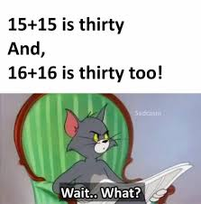
Schönes Wochenende!
Ebenen im Raum · Analytische Geometrie

